Slide 1







Slide 2


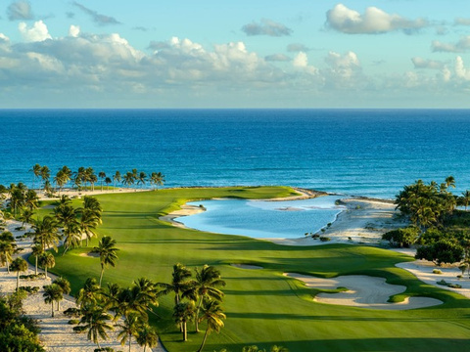


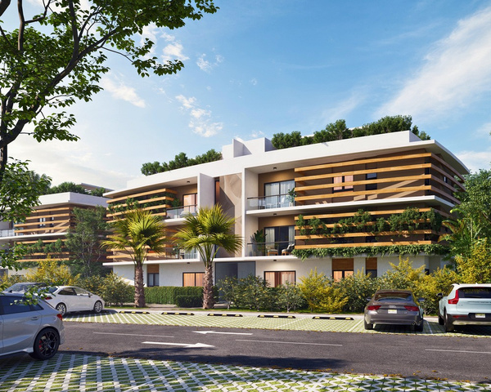

Descubre un plan en el que cada detalle está cuidado para que tú solo te dediques a pasarla bien y a tomar decisiones con confianza.
✅ Coordinación total del itinerario: Nos encargamos de trazar tu ruta en terreno para que aproveches cada minuto.
✅ Visita VIP al
pr
A 57 km al este de Málaga
oy ect o: Rec or rerás la
propied
Balcón de Europa:
ad que elijas con
un expe rto loc al y vivirás
mirador icónico con vistas
panorámicas al Mediterráneo
el mercado do minicano
en primera persona.
✅ Asesoría personalizada 24/7: Resolvemos tus preguntas, ajustamos cifras y te acompañamos en cada paso para que tu Inversión sea segura.

Slide 3


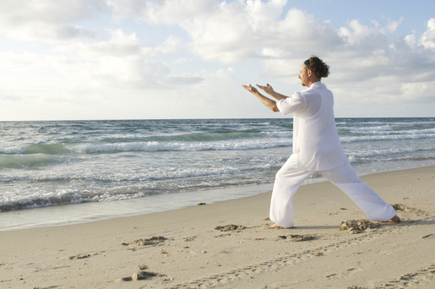
Pasajes de avión desde tu país hacia Punta Cana
Te reintegramos el costo de tu vuelo desde tu país hasta Punta Cana. Así, tu viaje para descubrir tu nueva propiedad también será parte de la experiencia. ¡Empieza a disfrutar antes incluso de llegar!
Al pulsar en el botón, podrás descargar gratis nuestra guía “Paradise Tour”, con
las mejores actividades, playas y experiencias que no puedes perderte en Punta
Cana. Un adelanto de todo lo que vivirás en tu futura inversión en el paraíso.
PARADISE TOUR
Paquete de retiro en Phoenix Sanctuary República Dominicana
Qigong es una práctica ancestral de la medicina tradicional china que busca armonizar el cuerpo y la mente para promover el bienestar. El método es suave y accesible para edades, ofreciendo numerosos beneficios para la salud.
personas
de
todas
las
Qigong se centra en el aspecto gimnástico y físico. Su objetivo es mantener el
flujo de energía, fortalecer el cuerpo, cuidar músculos y tendones, y mejorar la
flexibilidad y el equilibrio. La práctica regular de la meditación reduce el estrés,
mejora la concentración y promueve el bienestar mental y emocional. Estas
disciplinas se complementan perfectamente - uniendo cuerpo, mente y alma.

Slide 4
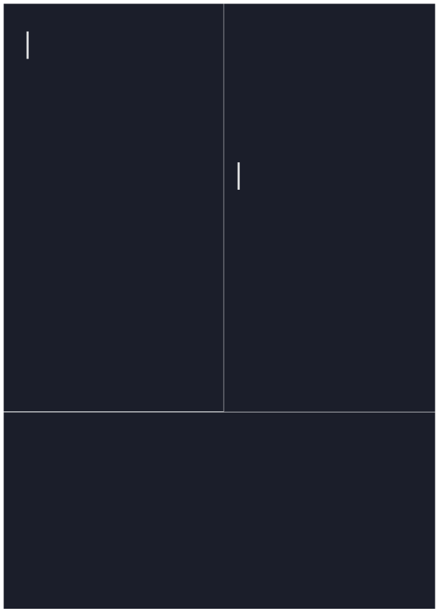
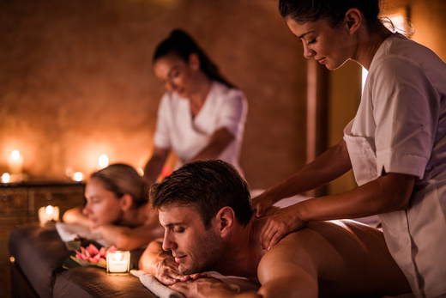
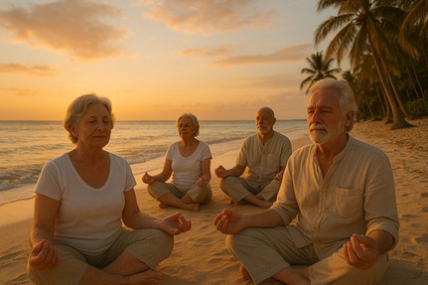


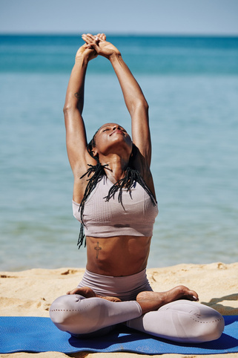
Para 4 Personas valuado en 1,600 USD
2 noches en 2 habitaciones dobles
Alimentación (pensión completa)
para 2 días para 4 personas
2 masajes o tratamiento
energético a elegir
2 sesiones de Qigong matutino
para cada persona
2 meditaciones guiadas
o ejercicios de relajación
nocturnas para cada persona
Para 2 Personas valuado en 950 USD
2 noches en habitación doble
Alimentación (pensión completa)
para 2 días
2 masajes o tratamiento
energético a elegir
2 sesiones de Qigong matutino
para cada persona
2 meditaciones guiadas
o ejercicios de relajación
nocturnas para cada persona
Disclaimer: Esta oferta es real y suena increíble porque lo es. El reembolso está sujeto a la reserva para adquirir tu propiedad en Punta Cana y a detalles logísticos que acordaremos contigo. Si tienes preguntas, consúltanos antes de planear tu vuelo.

Slide 5

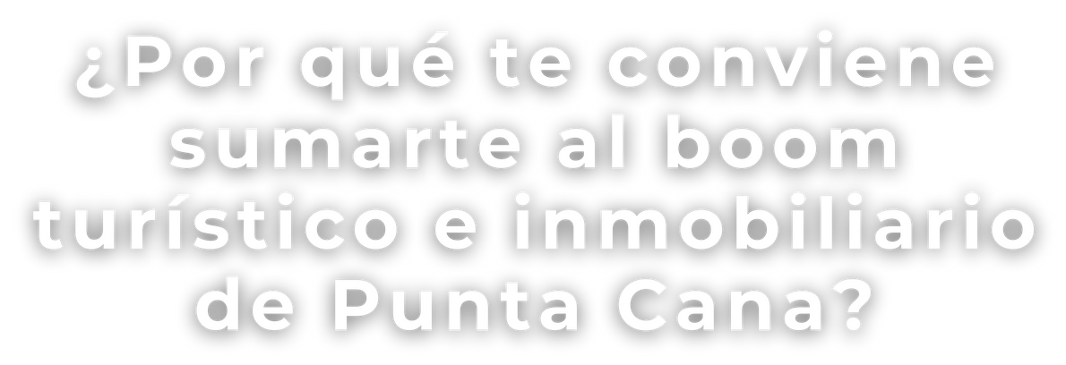
Invertir va más allá de comprar: es aprovechar el momento y el entorno. Estas son las razones que marcan la diferencia:
Demanda vacacional imparable: Más de 7 M de turistas al año respaldan una renta constante.
Plusvalía al alza: Zonas como Vistacana y Macao proyectan valorizaciones muy atractivas.
Seguridad Jurídica Internacional: Marcos claros y respaldo legal para Inversionistas Extranjeros.
Calidad de vida caribeña: No solo buscas rentabilidad, sino también un estilo de vida en dólares con visión a largo plazo.

Slide 6
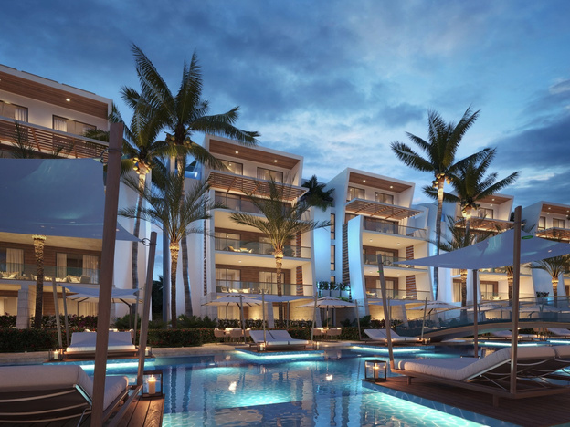
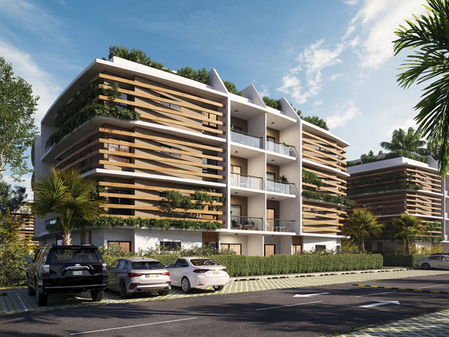
Esto no es un tour más, es la puerta de entrada a tu próximo gran Proyecto Inmobiliario con un cóctel en la playa incluido.
Nuestros Proyectos ESTRELLA:
Vibes Waterfall en VISTACANA
Diseño Innovador y Funcional
con Amenidades Prémium.
Ubicación Estratégica en la
Comunidad más Exclusiva
de Punta Cana.
Plusvalía COMPROBADA y Alta
Tasa de Ocupación durante todo
el año.
Ceiba Town en MACAO
Proyecto con un ticket de entrada
bajo.
Integración con la Comunidad
LOCAL.
Ideal para generar Ingresos
Estables o ser tu próximo hogar
en el Caribe.
Tú decides cuál encaja mejor con tu perfil. ¿Y ahora? Si quieres Invertir con
RESPALDO, vivir la experiencia, pisar el terreno y tomar decisiones desde la
arena, Reserva tu Experiencia. Es lo único que te separa del mar caribeño y
la posibilidad de Inversión. ¡Nos vemos en Punta Cana!

Slide 7
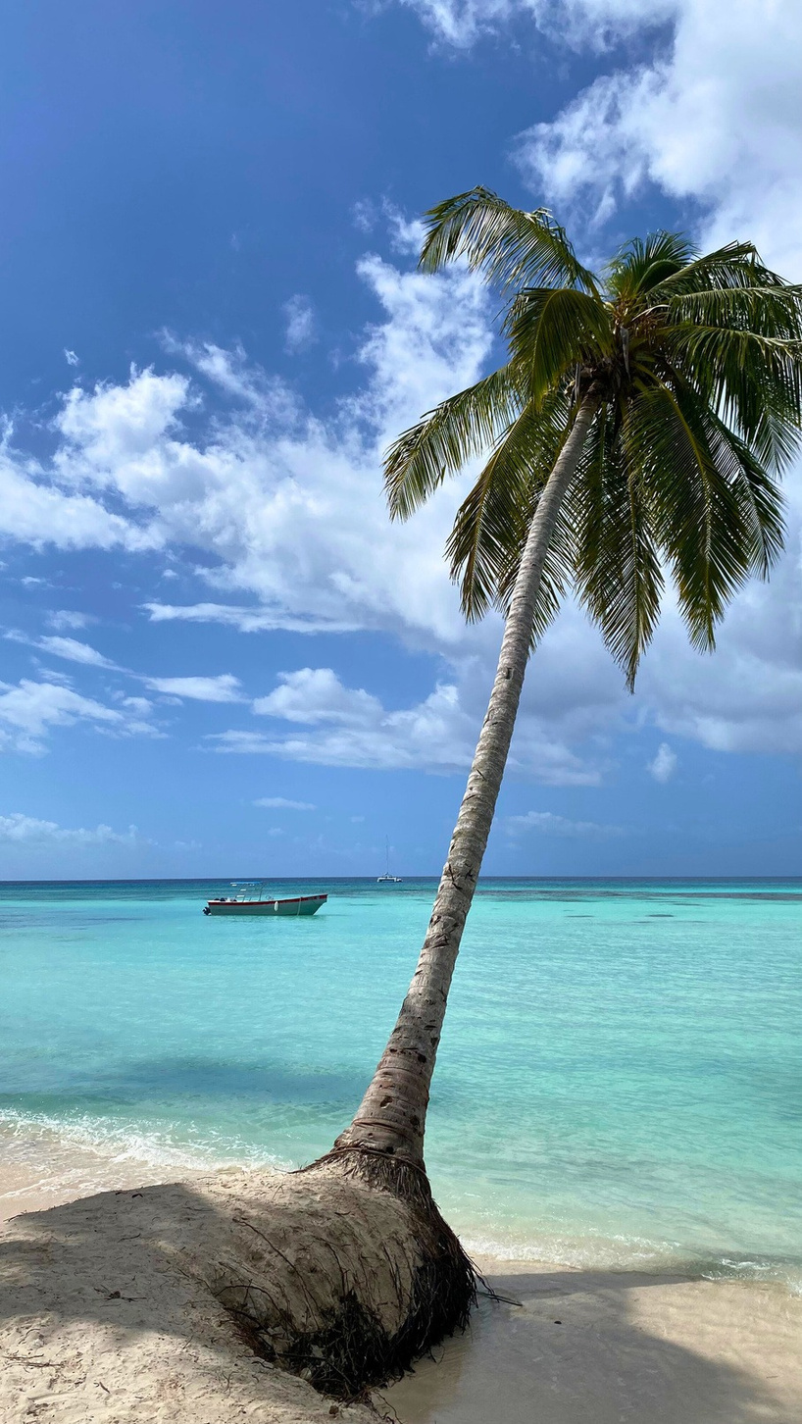




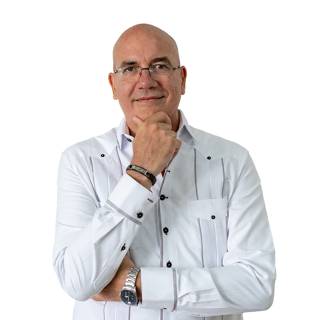
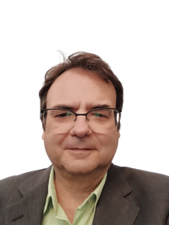

Manuel Escutia
Telf. 615 900 130

